Slide 1
TRƯỜNG TIỂU HỌC VŨ XUÂN THIỀU
CHÀO MỪNG QUÝ THẦY CÔ VỀ DỰ GIỜ
BÀI GIẢNG
MÔN TẬP LÀM VĂN LỚP BỐN
Giáo viên : Nguyễn Mai Liên

Slide 2
Bài cũ:
Luyện tập xây dựng mở bài trong bài văn
miêu tả đồ vật

Slide 3
Có mấy cách mở bài trong bài văn miêu tả đồ vật? Đó là những cách nào?
Đọc đoạn mở bài trực tiếp cho bài văn miêu tả cái bàn học.
Đọc đoạn mở bài gián tiếp cho bài văn miêu tả cái bàn học.

Slide 4
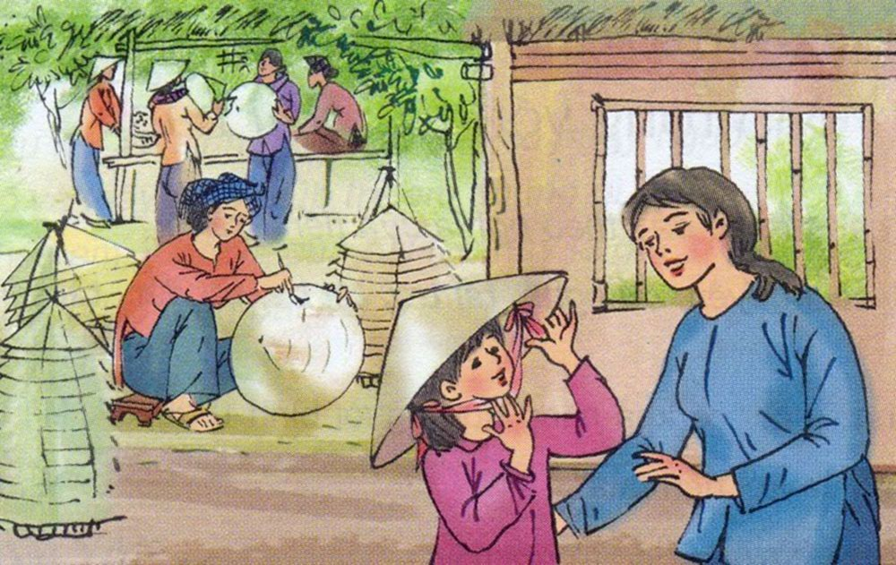

Slide 5
Luyện tập
Bài 1 : Đọc bài văn và trả lời câu hỏi :
Xác định đoạn kết bài
Theo em, đó là kết bài theo
cách nào ?

Slide 6
a) Đoạn kết bài là :
Má bảo : “Có của phải biết giữ gìn thì mới được lâu bền.”
Vì vậy, mỗi khi đi đâu về, tôi đều mắc nón vào chiếc đinh đóng trên tường. Không khi nào tôi dùng nón để quạt vì quạt như thế nón dễ bị méo vành.

Slide 7
=> Đây là kiểu kết bài mở rộng : lời căn dặn của má ; ý thức giữ gìn nón của bạn nhỏ

Slide 8
Bài 2 : Cho các đề sau :
a) Tả cái thước kẻ của em.
b) Tả cái bàn học ở lớp hoặc ở nhà của em.
c) Tả cái trống trường em.
Hãy viết một kết bài mở rộng cho bài văn làm theo một trong các đề trên.

Slide 9
Cách nhận xét đoạn văn
+ Đoạn văn có mấy câu ?
+ Mỗi câu có đủ chủ ngữ, vị ngữ chưa ?
+ Ý diễn đạt trong mỗi câu như thế nào ?
+ Những ý đó có đạt với yêu cầu của kết bài mở rộng không ?

Slide 10
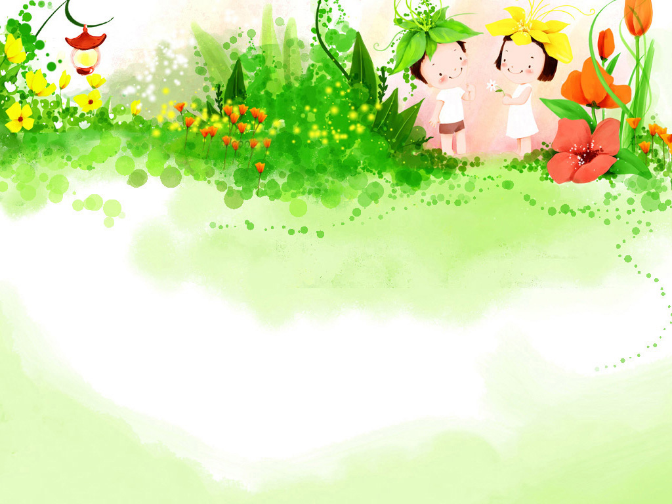
KÍNH CHÀO QUÝ THẦY CÔ

